Slide 1

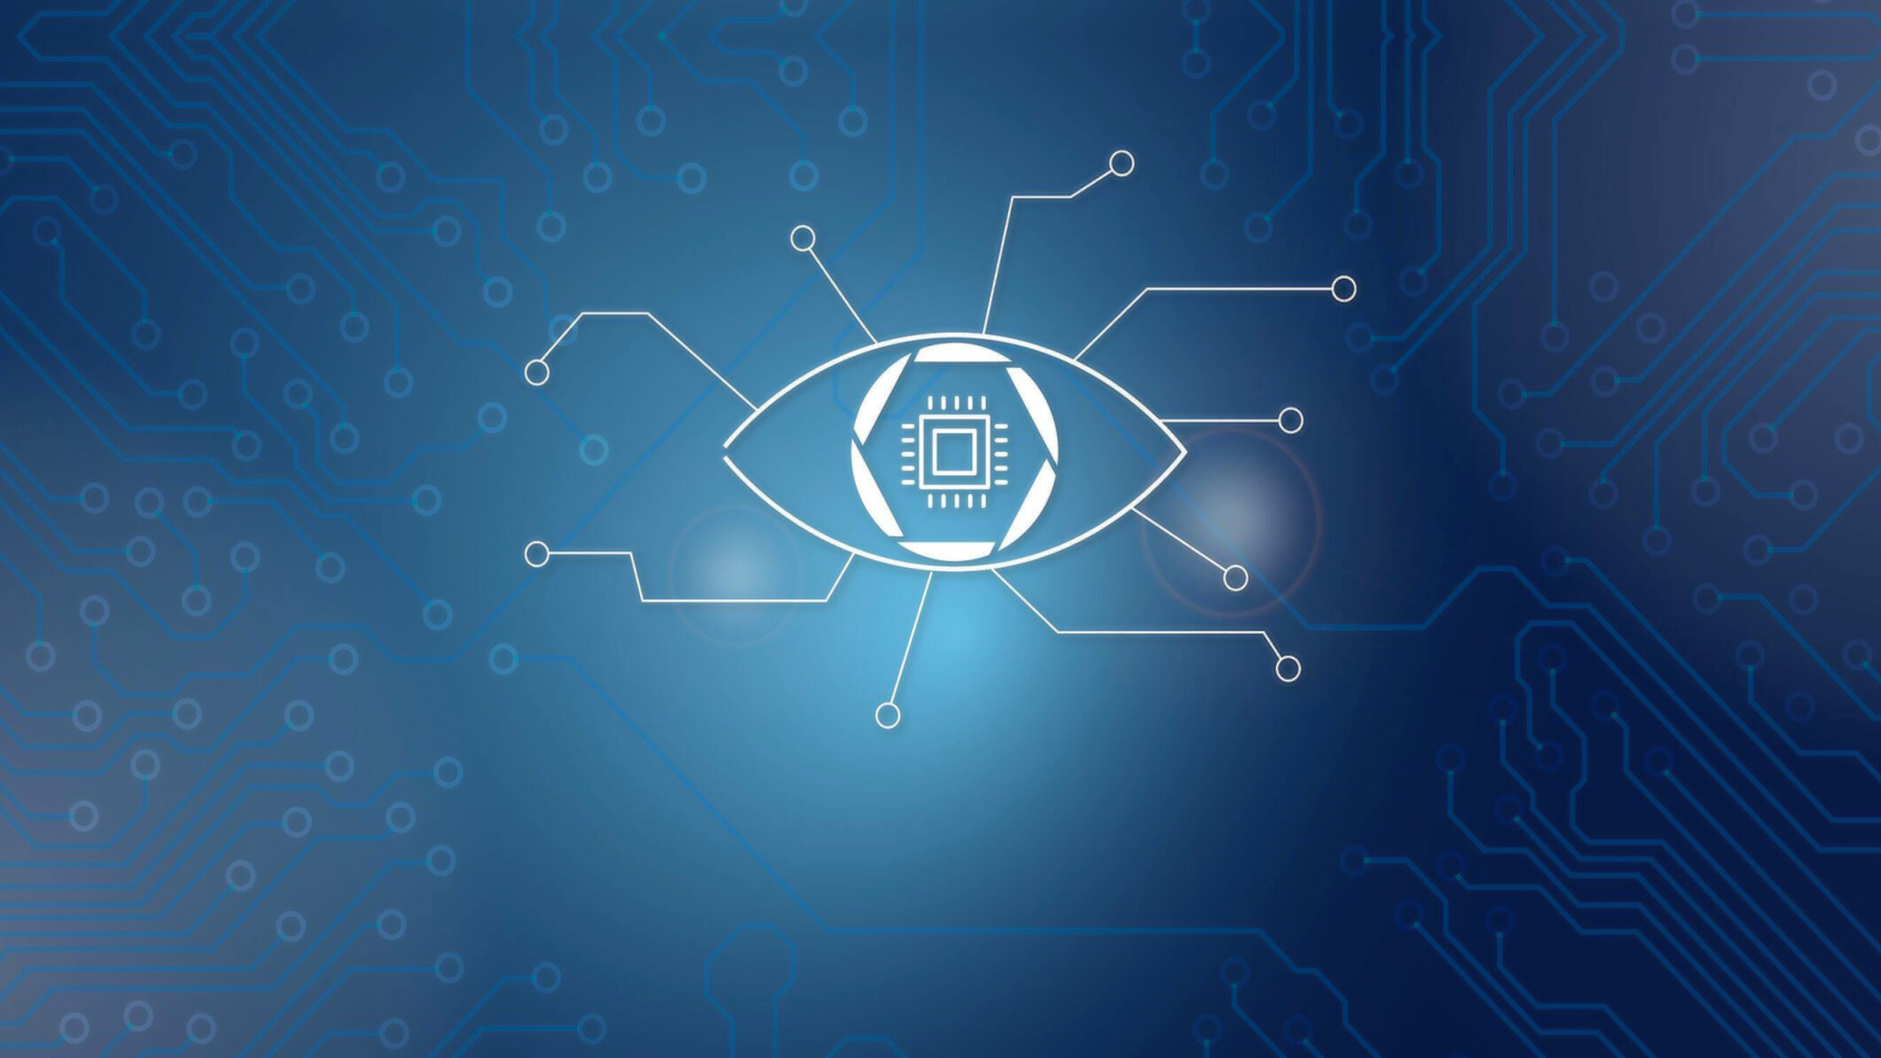

Măsurarea pulsului fără contact prin videocameră (Remote PPG / rPPG)
Barbacaru Rares-Andrei
Babiuc Nikita

Slide 2


Titlu - Proiect
1. Context & Motivație
  Context: Proiectul abordează o provocare avansată de viziune computerizată: extragerea unor variații temporale imperceptibile pentru ochiul uman (pulsul) din cadre video 2D. Dificultatea principală constă în izolarea unui semnal biologic extrem de slab dintr-un fundal dominat de zgomot de iluminare și mișcare
  Motivație: Această tehnologie deschide noi posibilități în scenarii unde senzorii clasici nu pot fi aplicați:
    Monitorizarea nou-născuților prematuri (protejarea pielii sensibile).
    Telemedicină și monitorizare la domiciliu cu webcam-ul/telefonul.
    Siguranță rutieră (detectarea oboselii sau a stresului la șoferi).
  Obiectivul proiectului: Crearea unui pipeline complet de prelucrare a imaginii care detectează fața, izolează regiunile de interes cutanat, filtrează zgomotul de iluminare și calculează pulsul cu o cameră standard.
Prelucrarea Imaginilor - Proiect, 2026

Slide 3
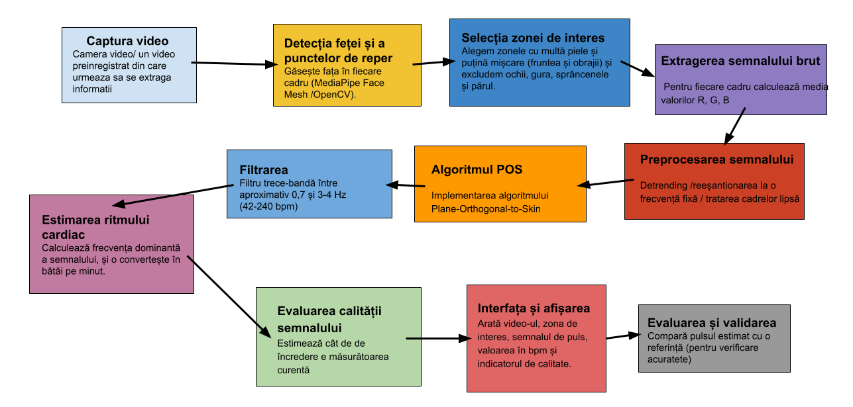
Titlu - Proiect
2. Arhitectura preliminară a soluției
Componente Principale:
  Captura video
  Detecția feței și a reperelor
  Selecția zonei de interes
  Extragerea semnalului brut
  Preprocesarea semnalului
  Algoritmul POS / Model ai
  Filtrarea
  Estimarea ritmului cardiac
  Evaluarea calității semnalului
Prelucrarea Imaginilor - Proiect, 2026

Slide 4
Titlu - Proiect
3. Evaluarea Preliminară a Soluției
  Metodologia de evaluare:
    Metodă: Testare în timp real folosind fluxul video de la cameră/webcam si compararea directă a valorilor obținute de aplicația noastră cu datele de referință furnizate de dispozitive medicale (pulsoximetru) sau smartwatch.
  Exemple de cazuri de test:
    Iluminare: Condiții optime vs. iluminare slabă sau fluctuantă.
    Mișcare: Stare de repaus vs. prezența mișcărilor capului.
    Distanță: Testare la distanțe variabile față de cameră.
    Regiuni de interes (ROI): Evaluarea diferitelor zone cutanate faciale (frunte, obraji).
Prelucrarea Imaginilor - Proiect, 2026

Slide 5
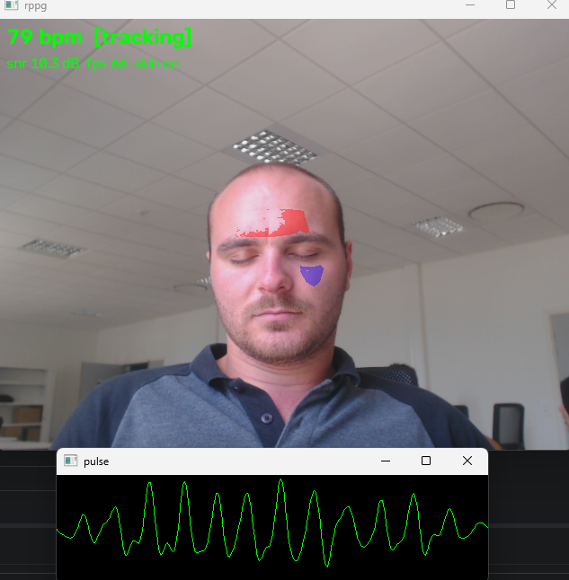
Titlu - Proiect
4. Rezultate Preliminare
    Rezultate obținute:
    Condiții optime: Eroare relativă medie de 5–10%. Condiții nefavorabile: Marja de eroare crește până la 25% în medii cu zgomot sau iluminare slabă.
    Vizualizări:
    Rularea aplicației pe o înregistrare video în lumină optimă și fără mișcare (Puls estimat: 79 bpm vs. Valoare reală de referință: ~80 bpm.)
    Interpretarea rezultatelor:
Sistemul demonstrează o acuratețe ridicată și o funcționare stabilă în medii controlate
Prelucrarea Imaginilor - Proiect, 2026

Slide 6
Titlu - Proiect
5. Concluzii Preliminare
    Rezumatul progresului: Am implementat cu succes fluxul complet de procesare video, obținând un prototip funcțional care livrează rezultate satisfăcătoare în scenarii controlate de testare
    Limitările soluției actuale: Principalele constrângeri derivă din dependența de calitatea capturii video, variațiile nefavorabile ale luminii și mișcările bruște ale subiectului reduc semnificativ acurateța măsurătorilor.
    Potențiale îmbunătățiri: Implementarea unor modele bazate pe Inteligență Artificială pentru a spori robustețea sistemului și a asigura o extracție precisă a pulsului chiar și în medii cu iluminare precară sau mișcare accentuată.
Prelucrarea Imaginilor - Proiect, 2026

Slide 7
Titlu - Proiect
6. Direcții Viitoare
  Pași următori:
    Extinderea testării pe seturi de date diversificate.
    Optimizarea parametrilor de filtrare pentru minimizarea erorilor.
    Validarea finală prin comparare directă cu un pulsoximetru de referință.
  Plan de implementare:
    Dezvoltare: Antrenarea sau finisarea modelelor pe seturi de date adnotate.
    Integrare: Înlocuirea treptată a modulelor clasice și testarea performanței.
  Obiectivele finale:
    Livrarea unui sistem rPPG stabil cu acuratete ridicata, capabil să ruleze în timp real.
Prelucrarea Imaginilor - Proiect, 2026

